Slide 2
Introduction to Cryogenics and
Radiation Tolerant Instrumentation Electronics
Aug 2019 – Greek Teachers Program
TRIKOUPIS Nikolaos, TE-CRG-CI

Slide 3
Σύνοψη θεμάτων
LHC, διπολικοί μαγνήτες και υπεραγωγιμότητα.
Κρυογενικά υγρά, υπέρρευστο ήλιο και εφαρμογή στον LHC.
Κρυογενικοί αισθητήρες.
Επιπτώσεις της ακτινοβολίας στα ηλεκτρονικά.
Σχεδίαση ανθεκτικών ηλεκτρονικών συστημάτων για τα κρυογενικά του LHC.

Slide 4
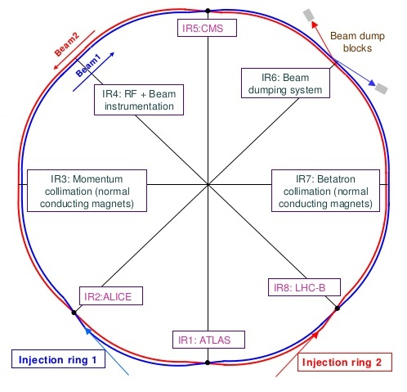
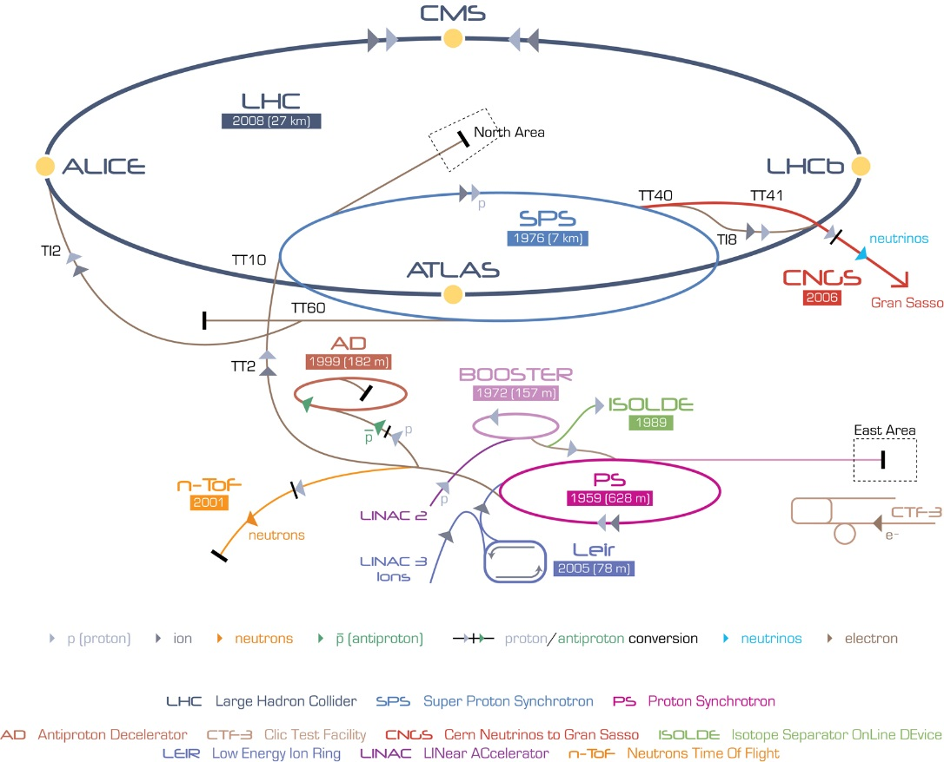
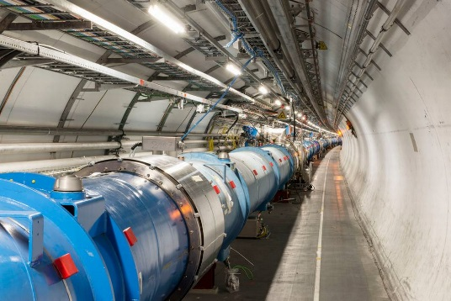
Το σύμπλεγμα επιταχυντών του CERN και ο LHC
LHC: 27 km
Μαγνήτες
Διπολικοί (1232, 35t) για στρέψη της δέσμης αδρονίων.
Τετραπολικοί για focus/defocus.
6,8,12,.. –πολικοί για διορθώσεις.

Slide 5
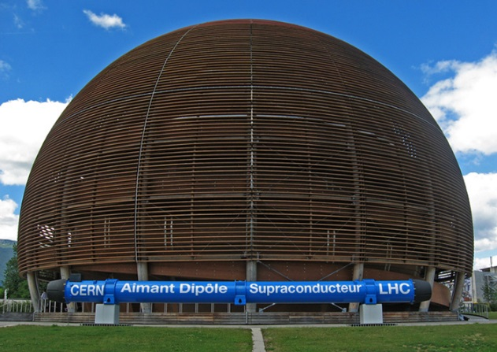
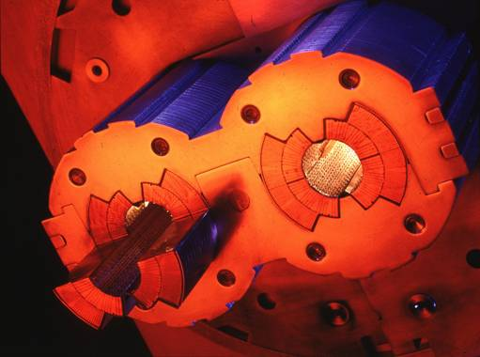
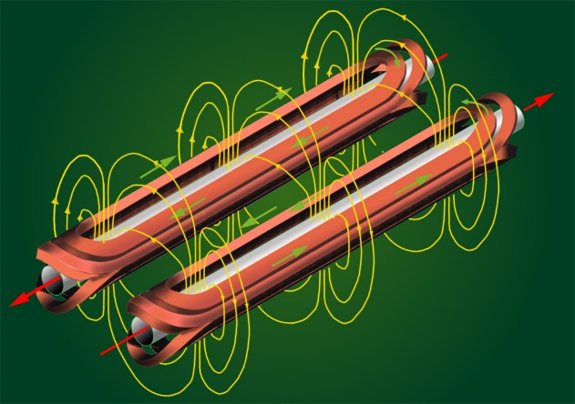
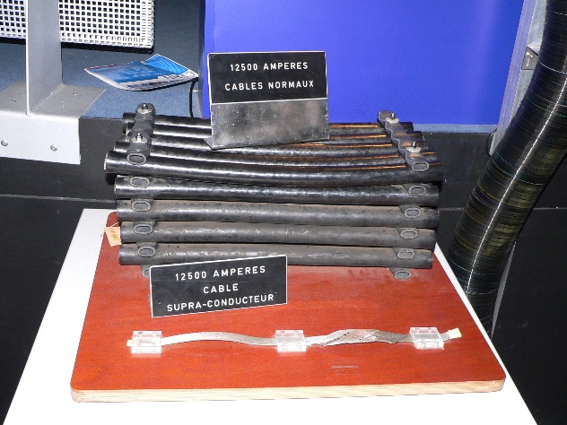
Διπολικοί μαγνήτες
Β
Β
Για 14 TeV (7 TeV ανά δέσμη) και r = 2680 m: 8.33 Tesla μαγνητικό πεδίο διπόλων με 11.850 Amperes.
Αναγκαία η χρησιμοποίηση υπεραγώγιμων καλωδίων.

Slide 6
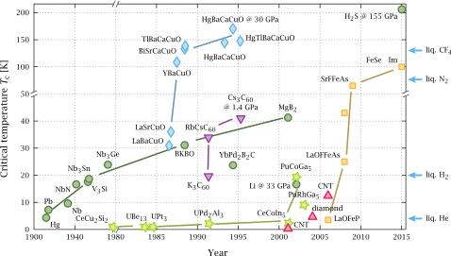
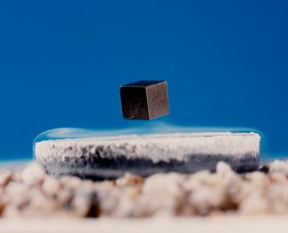
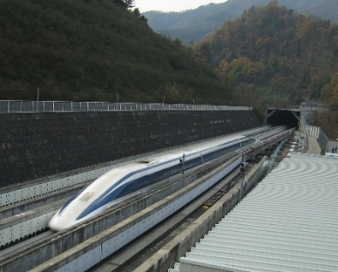
Υπεραγωγιμότητα - Όρια δράσης κρυογενικών υγρών
Temperature (K)
Field (Tesla)
Nb-Ti Nb₃Sn MgB₂ YBCO Bi-2223
Current density (kA.mm⁻²)
Low temperature sc (LTS)
High temperature sc (HTS)
Κρυογενικά υγρά:
Ρευστά σε θερμοκρασίας ≤ -180°C 93.15Κ
Οι υπεραγωγοί είναι υλικά που επιτρέπουν την διέλευση του ρεύματος με μηδενική αντίσταση.
Ιδιότητα που ανακαλύφθηκε το 1911 από τον Ολλανδό Heike Kamerlingh Onnes.
Κράμα Νιοβίου-Τιτανίου (1962) (Niobium-titanium, NbTi)
Υπεραγώγιμο για T < 10 K και H < 15 Τ.
Συμβατό με τις προδιαγραφές του LHC και εφικτό να κατασκευαστεί σε βιομηχανική κλίμακα.

Slide 7
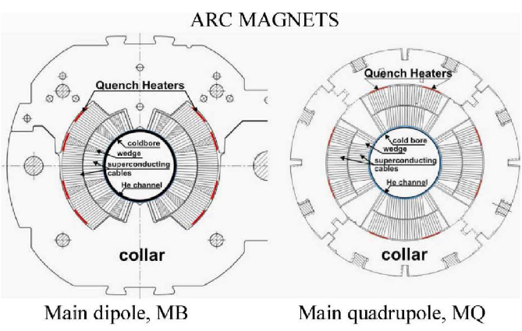
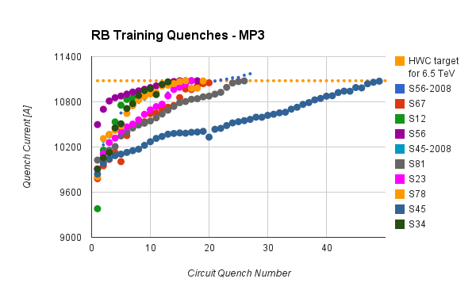
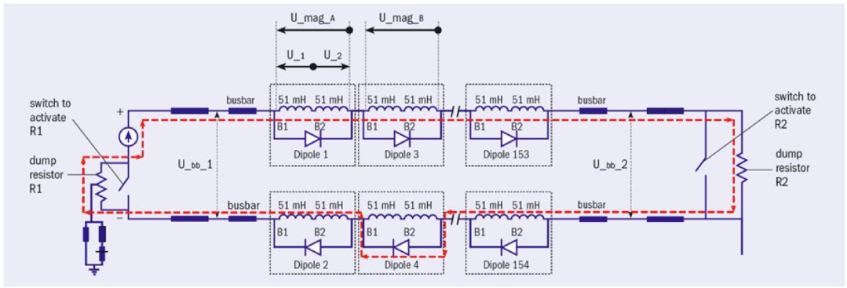
«Εκπαίδευση» μαγνητών, «quench» και το QPS
QPS: Quench Protection System
Μεγάλες δυνάμεις εντός των μαγνητών: >~2*10⁶ N/m (>200 τόνοι ανα μέτρο).
Quench: Η μετάβαση των τυλιγμάτων ενός μαγνήτη από υπεραγώγιμη σε ομική κατάσταση.
Ένα quench μπορεί να προκληθεί από 1 millijoule → 1-cent € από 5 cm.
Quench: 1) ενεργοποίηση συστήματος QPS
2) ενεργοποίηση θερμικών αντιστάσεων
3) τυλίγματα σε ωμική κατάσταση
4) ενέργεια μοιράζεται σε όλο το μαγνήτη
5) αφαίρεση αποθηκευμένης ενέργειας
154 διπολικοί μαγνήτες εν σειρά
Αύξηση ενέργειας → μεγαλύτερες δυνάμεις →
μικροσκοπικές κινήσεις τυλιγμάτων → quench!
1.29 GJ αποθηκευμένη ενέργεια ανά τομέα.
Ενέργεια ενός μόνο μαγνήτη μπορεί να λιώσει 14 Kg μετάλλου.
Μετά από ένα quench → Σταδιακή (100’s sec) αφαίρεση ενέργειας όλων των μαγνητών τoυ τομέα.

Slide 8
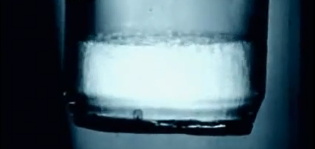
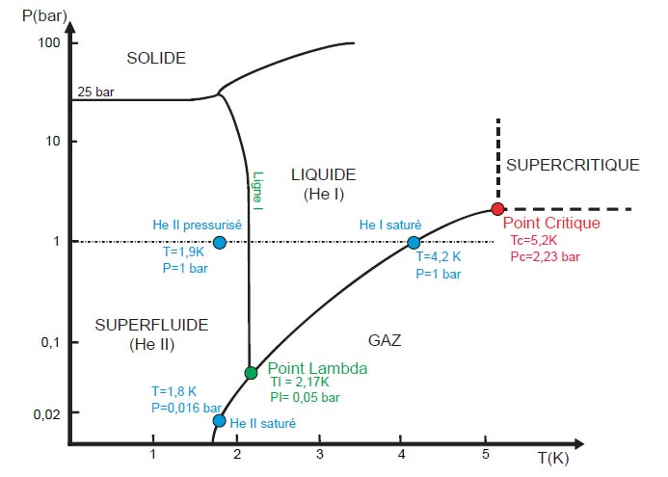
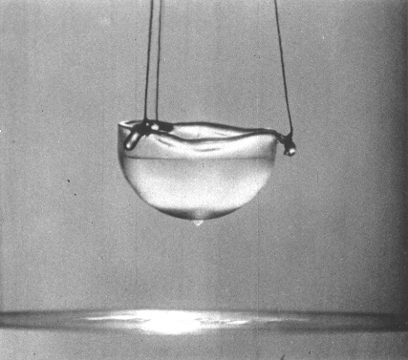

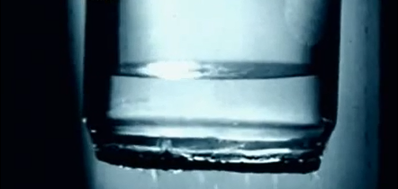
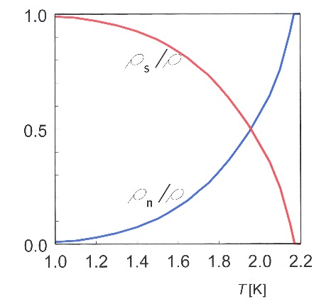
Υπέρρευστο ήλιο (superfluid helium)
1937, Kapitsa et al.
Το ήλιο είναι υγρό για θερμοκρασίες T < 4.2Κ.
Μετατρέπεται σε υπέρρευστο (για ένα %) όταν T < 2.17Κ (-270.98°C) (⁴He).
  Π.χ για 1.5 Κ έχουμε ~90% υπέρρευστο. Γράφημα δεξιά για normal/superfluid %.
Υγρό με μηδενικό ιξώδες και μηδενική εντροπία.
Καλύπτει όλες τις επιφάνειες του δοχείου και διαφεύγει από πορώδεις επιφάνειες.
Μεγάλη ικανότητα απαγωγής θερμότητας.

Slide 9
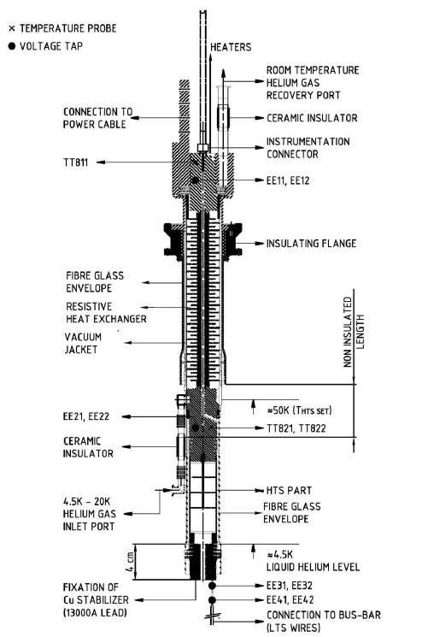
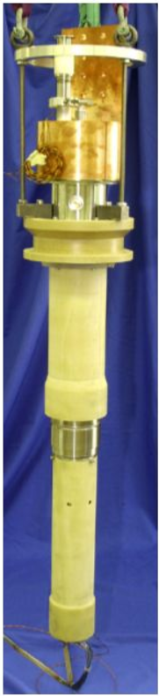
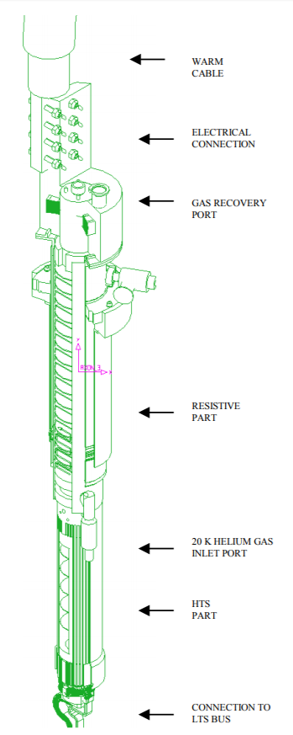
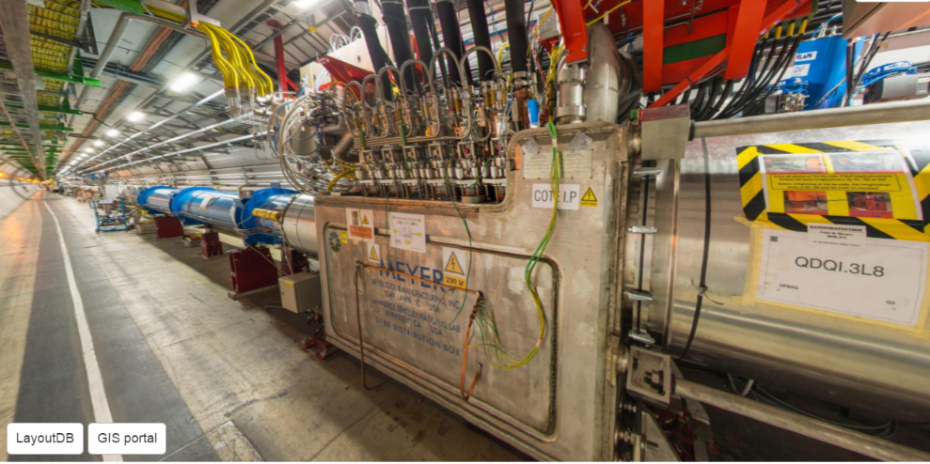
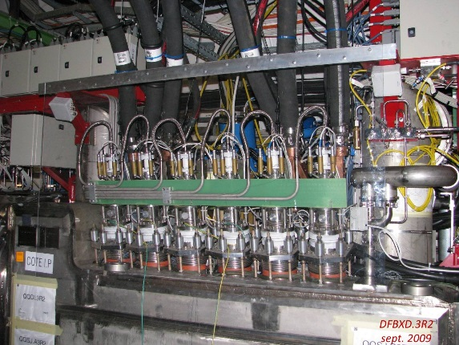
Current leads
Συστήματα τροφοδοσίας και μετάβαση από θερμοκρασίας δωματίου στα 4.5 Κ.
~ 3300 current leads για τροφοδοσία 60 A - 13000 A.
Ελαχιστοποίηση μεταφοράς θερμότητας στο υγρό ήλιο 4.5 K.
Για ρεύματα >= 600 A χρησιμοποιούνται HTS (High Temperature Superconductor).

Slide 10
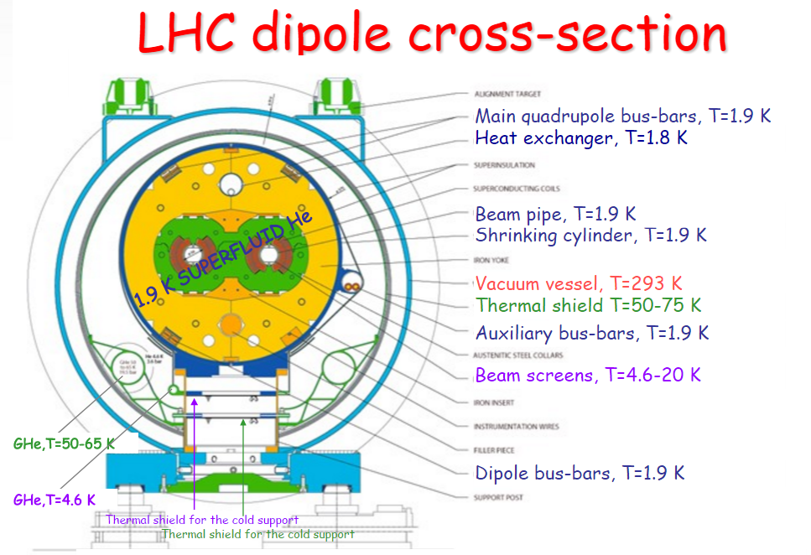
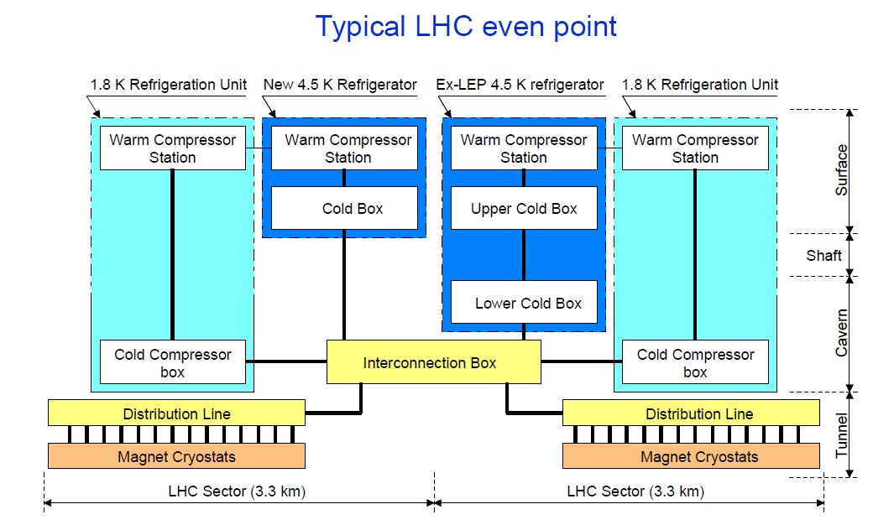
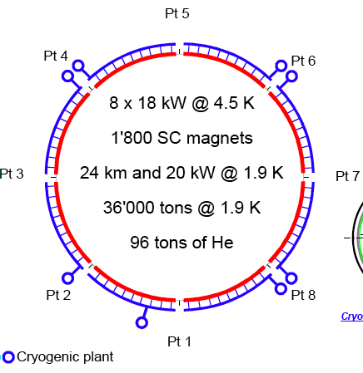
Κρυογενικά στον LHC
D. Macina
Υπεραγωγιμότητα + υπέρρευστο ήλιο → Μαγνήτες: 1.9 K (-271.25°C).
120 τόνοι ηλίου για να ψυχθούν 36.000 τόνοι μαγνητών.
Απώλειες: ~800 kg/month/LHC.
Συνολική κατανάλωση ισχύος: 40 MW.

Slide 11
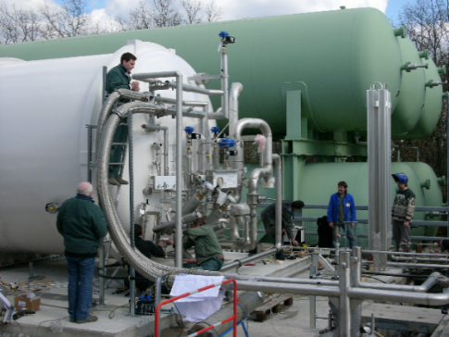
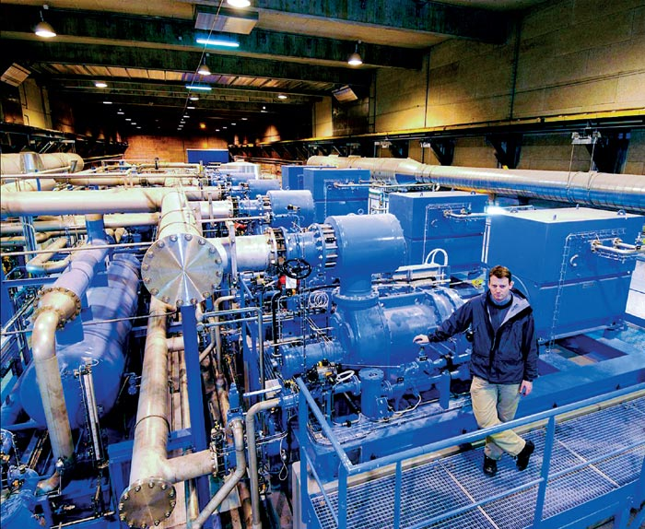
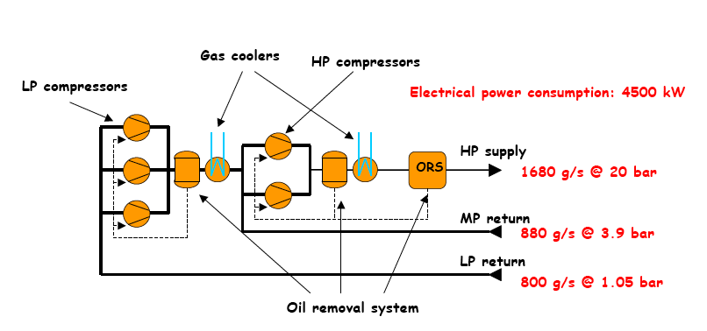
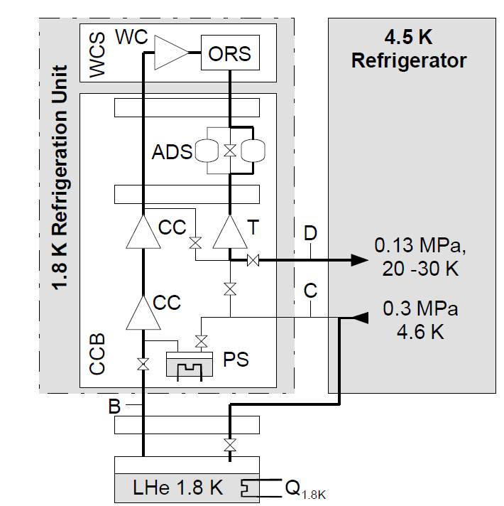
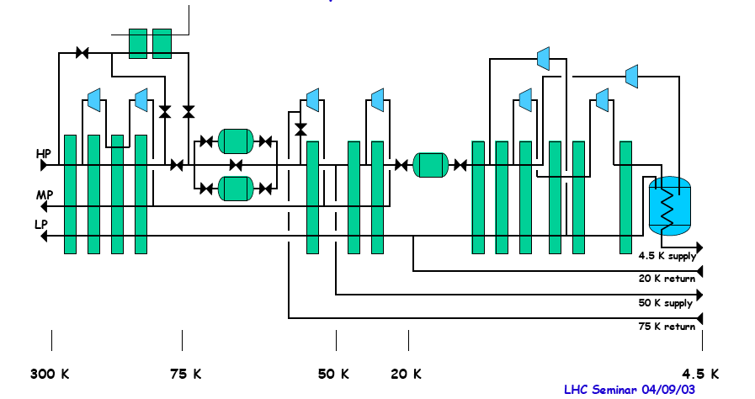
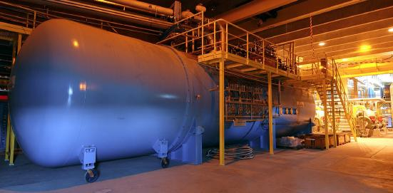
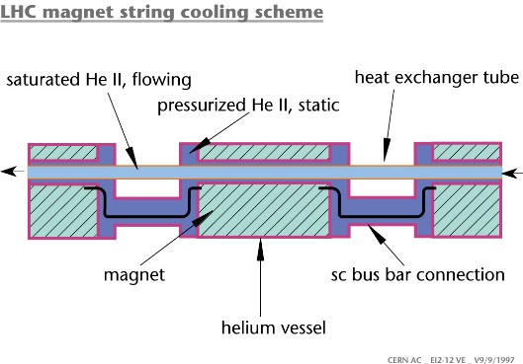
Κρυογενικές εγκαταστάσεις του LHC
Δεξαμενές αποθήκευσης ηλίου
LHC warm compressor station
14.5 mbar
2.4 kW 1.8 K refrigeration unit
Cold box του 18 kW refrigerator @ 4.5 K

Slide 12
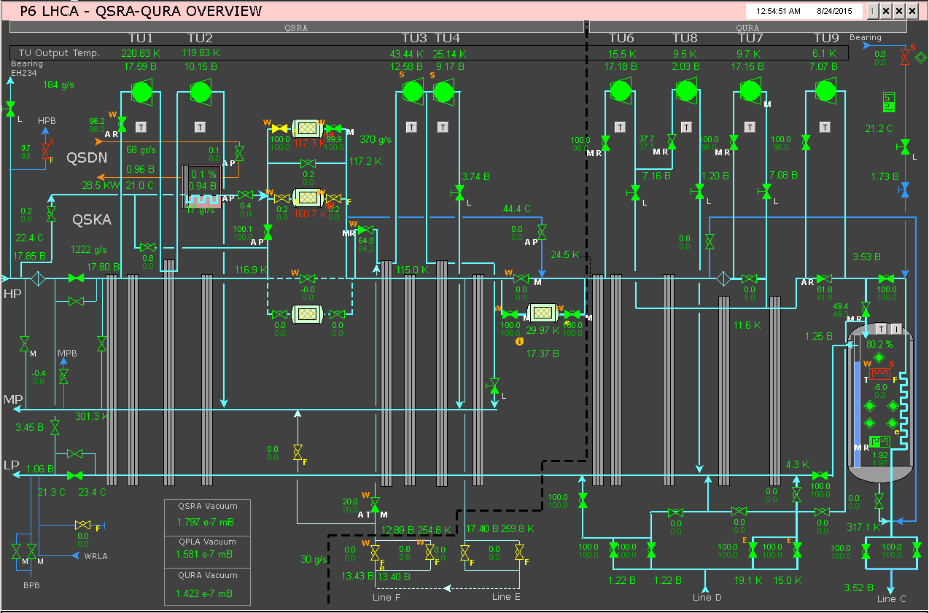
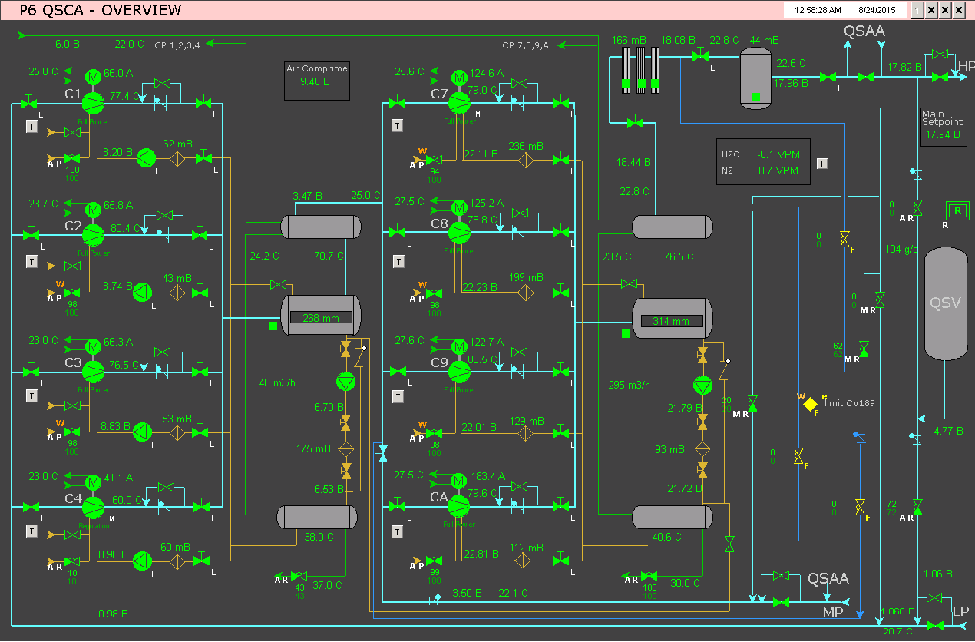
Οθόνες χειριστών για refrigerator/compressor

Slide 13
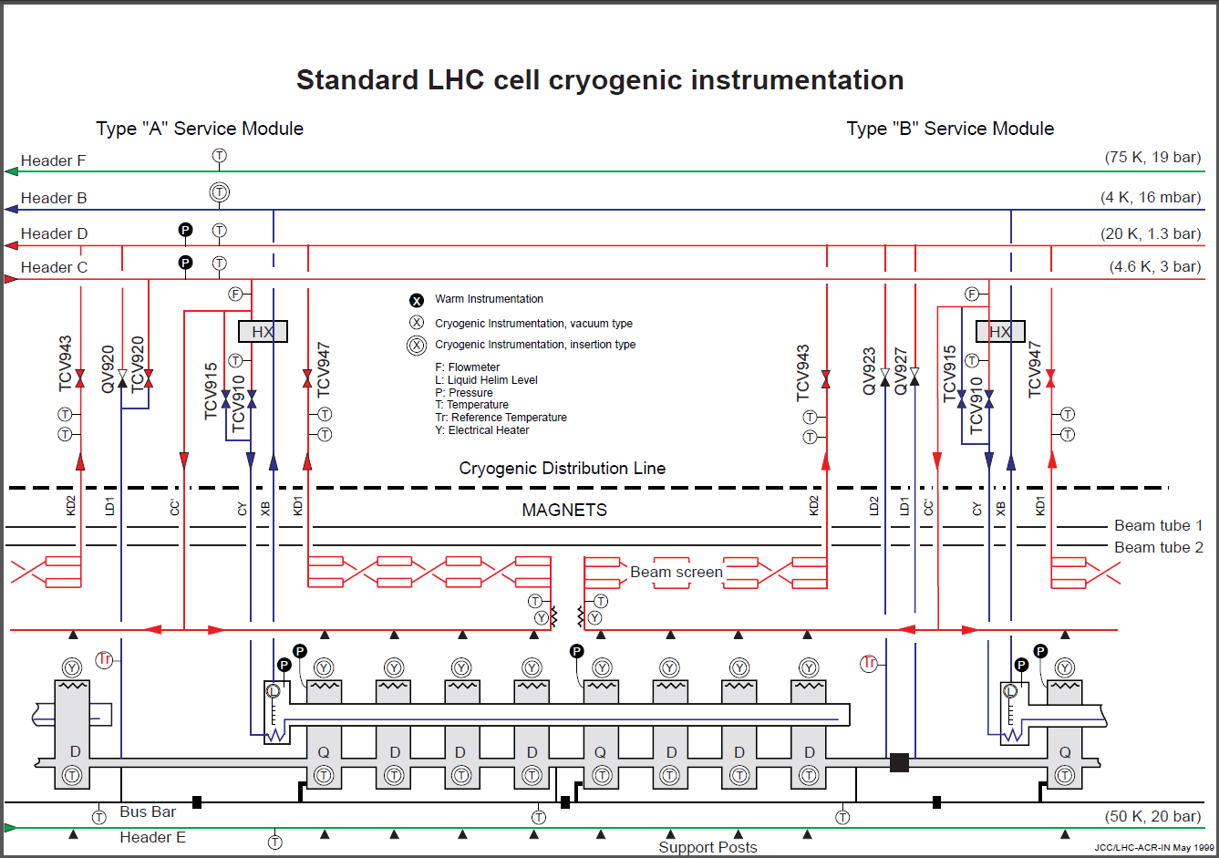
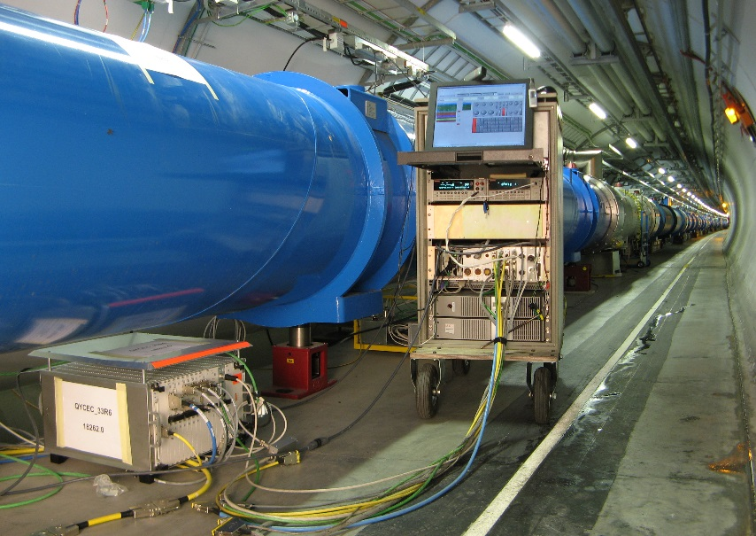
TE-CRG-CI
TE: Technology department
CRG: Cryogenics group
CI: Cryolab & Instrumentation section
800 WorldFIP crates
Ενεργά κανάλια:
6500 Θερμοκρασία
800 Πίεση
500 Στάθμη υγρού ηλίου
2000 Θερμαντικές αντιστάσεις
1100 Μηχανικοί διακόπτες (I/O)
Δραστηριότητες:
Υποστήριξη υπάρχουσας υποδομής.
Επίλυση σφαλμάτων.
Σχεδίαση νέων συστημάτων.

Slide 14
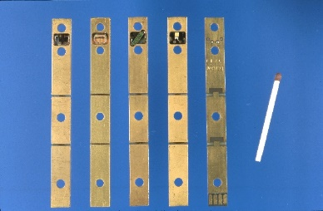
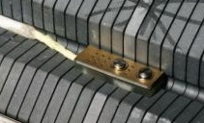
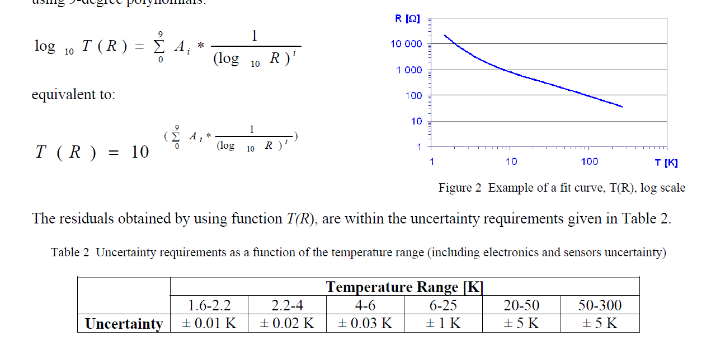
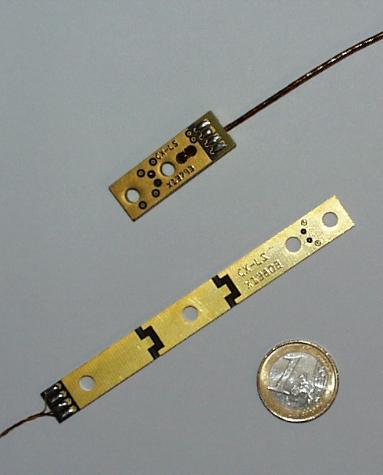
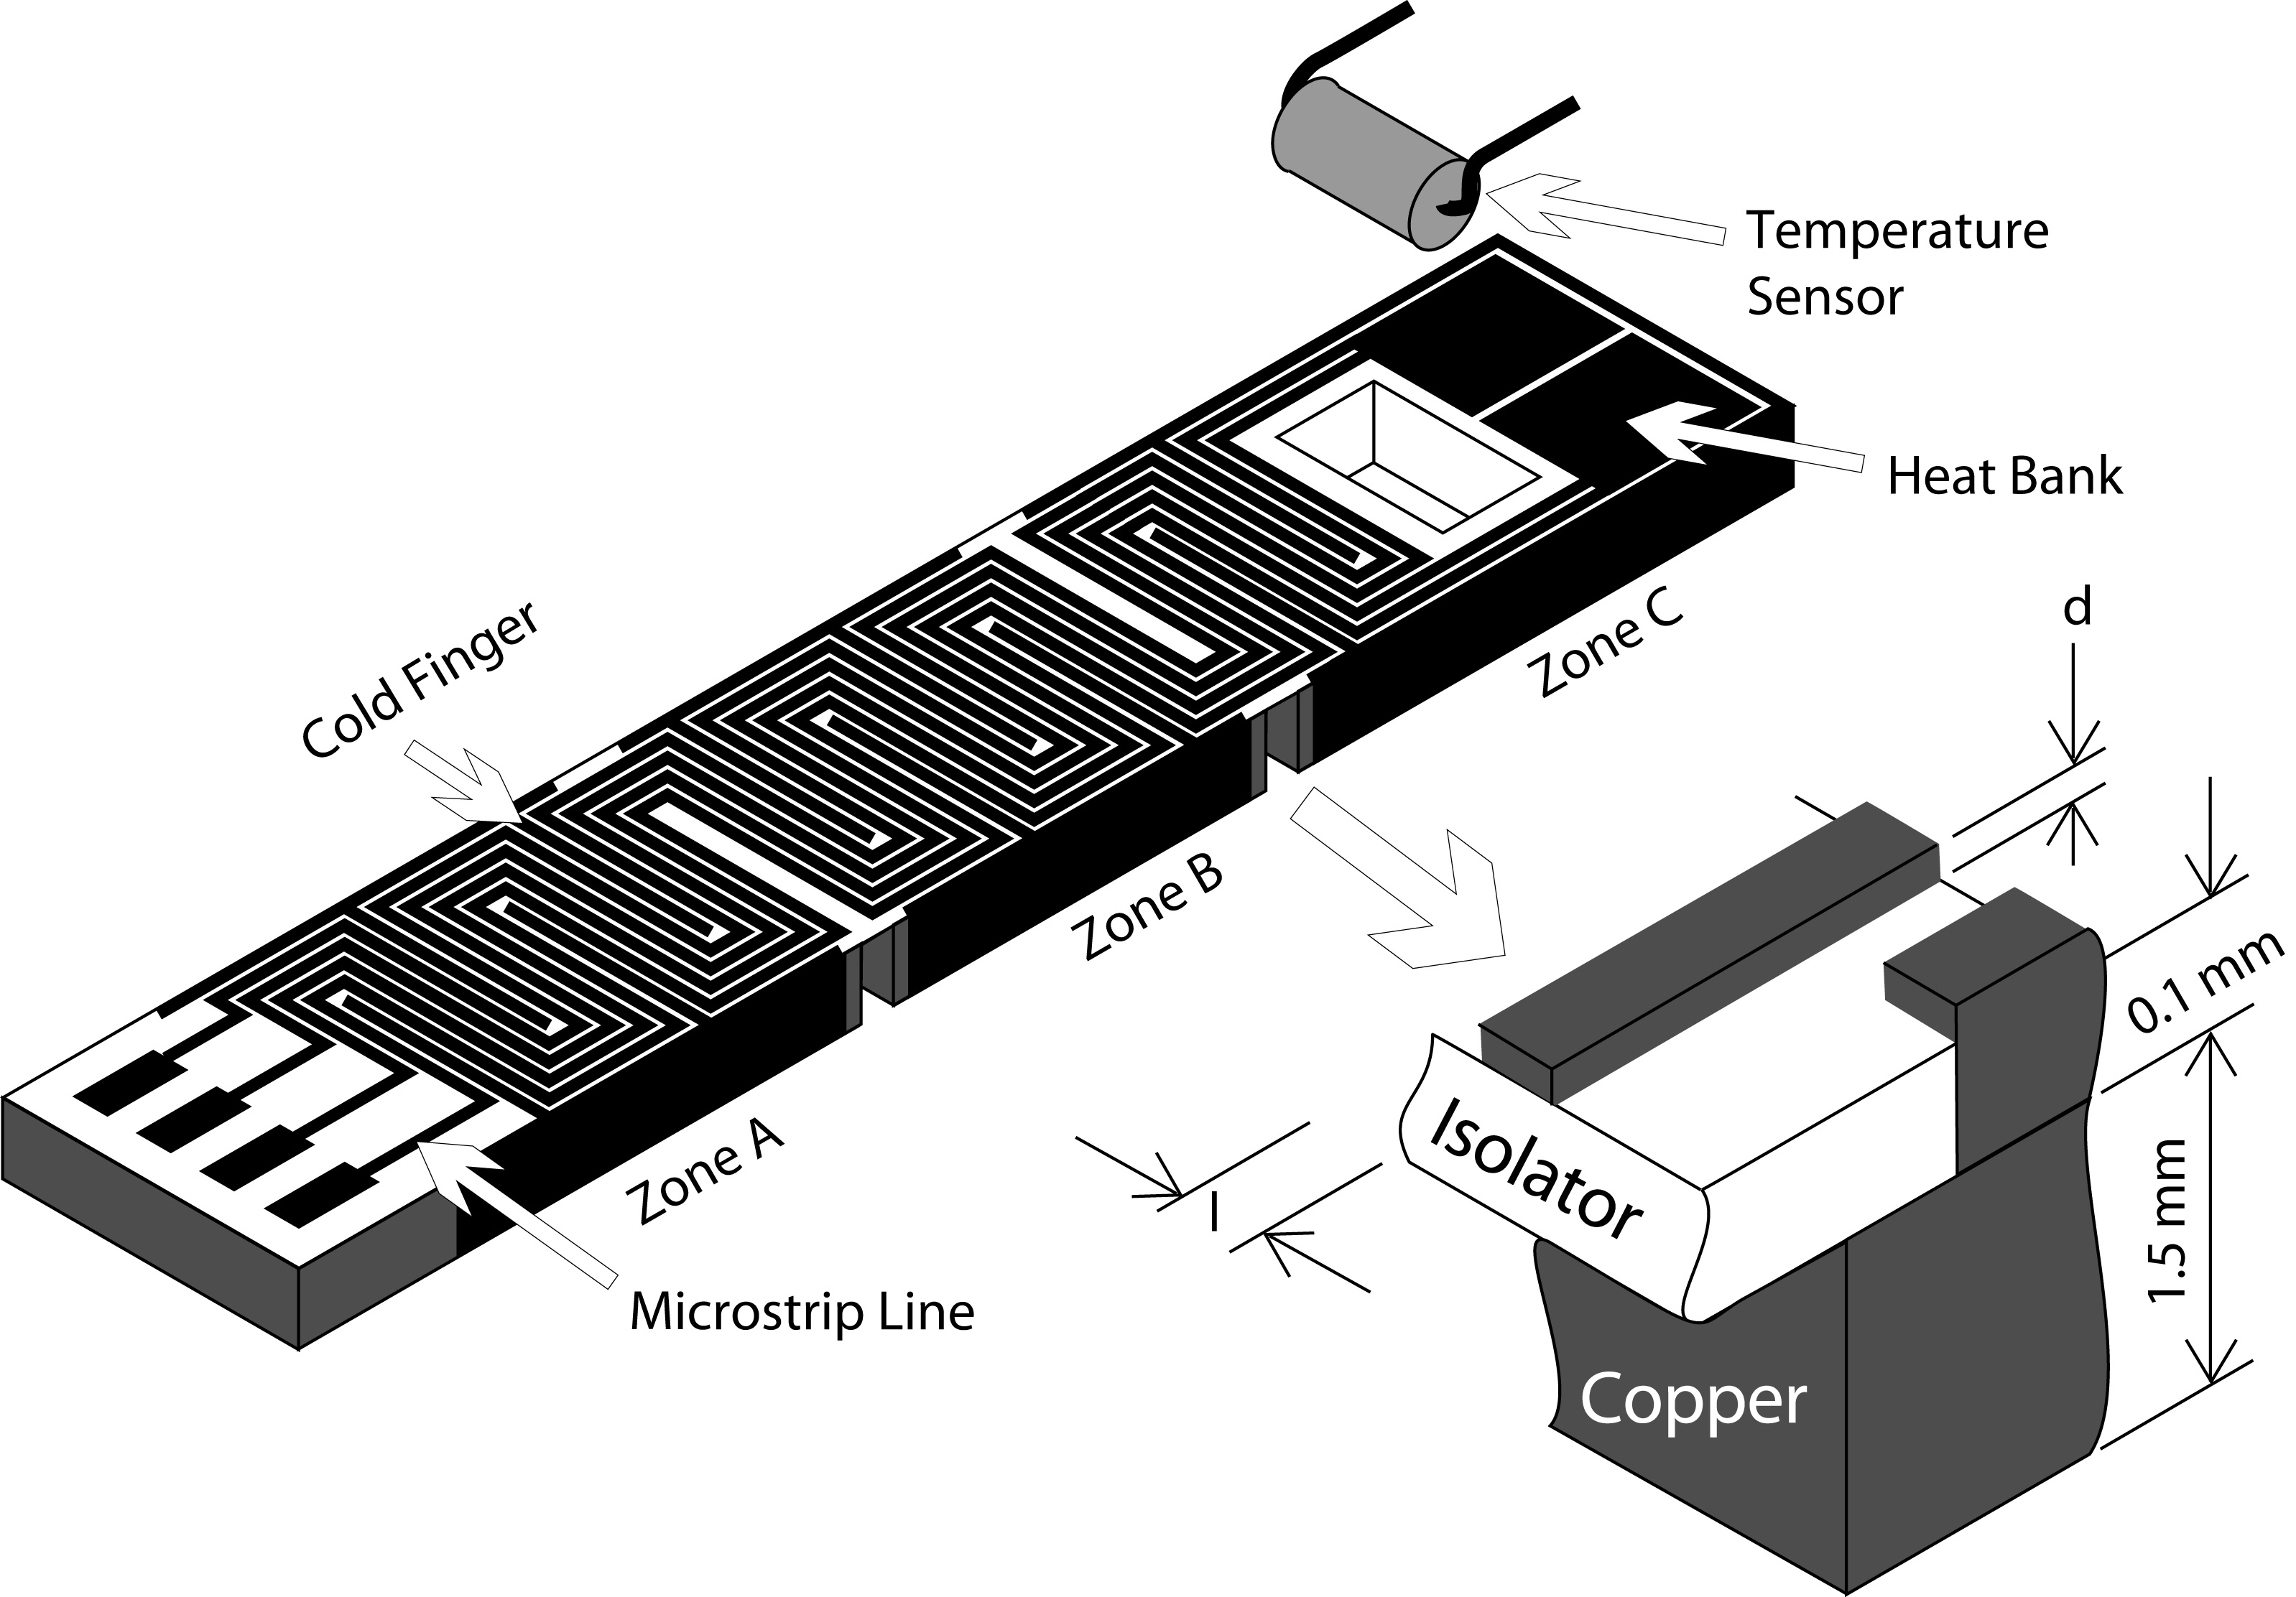
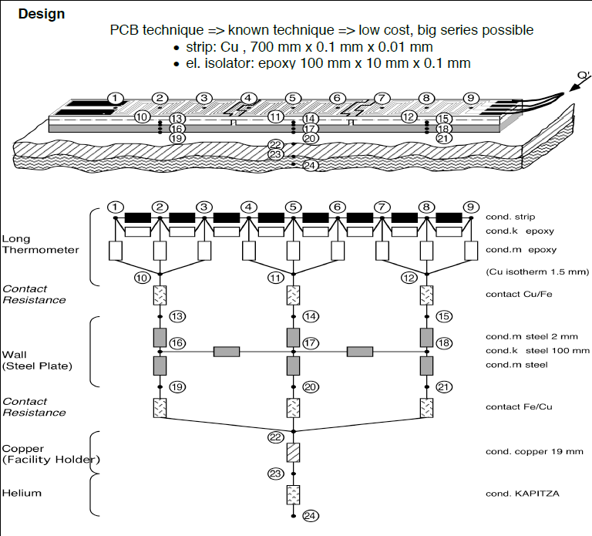
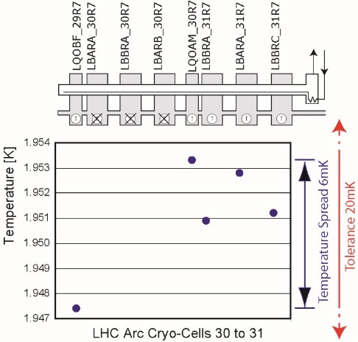
Το θερμόμετρο
Θερμόμετρο = αισθητήρας + βάση (thermometric block)

Slide 15
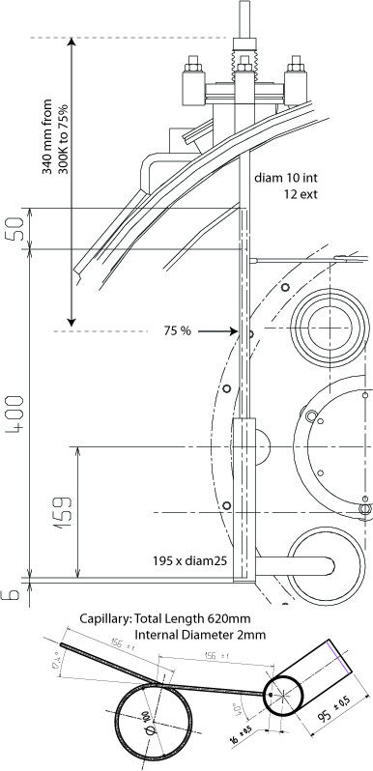
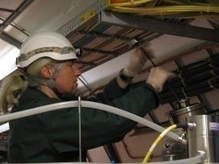
Αισθητήρες στάθμης ηλίου και πίεσης
Αισθητήρας στάθμης LHe
Υπεραγώγιμο καλώδιο.
Αισθητήρας πίεσης
Αλλαγή αισθητήρα στάθμης LHe

Slide 16
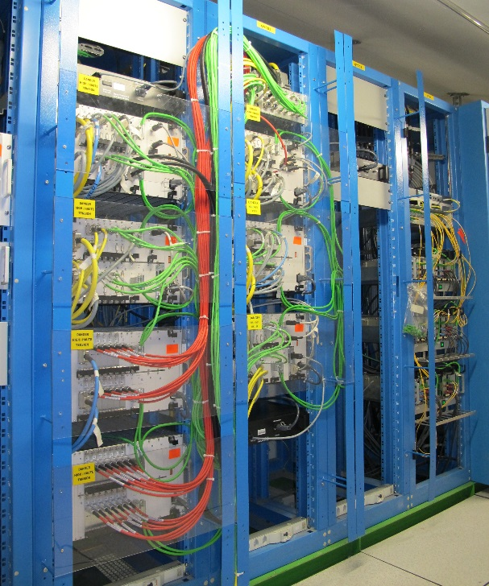
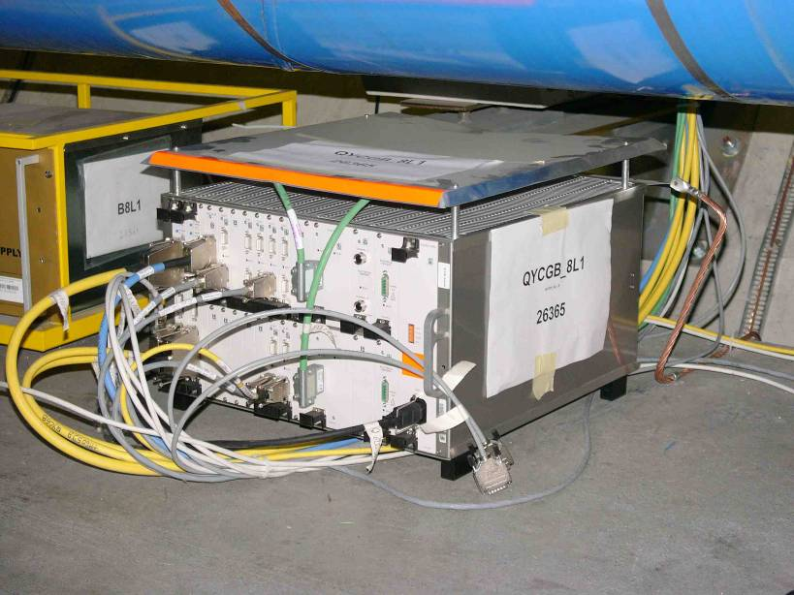
Τα cryogenics instrumentation στον LHC
Κατά τον αρχικό σχεδιασμό αποφασίστηκε να τοποθετηθούν τα ηλεκτρονικα:
Α) Κάτω από τους μαγνήτες για τα καμπύλα τμήματα.
Β) Στους χώρους μειωμένης ακτινοβόλίας για τα ευθύγραμμα τμήματα.
Λόγω μεγάλου κόστους καλώδίωσης και πιθανών ηλεκτρομαγνητικών παρεμβολών.
Κάτω από τους διπολικούς μαγνήτες
Σε υπόγειους χώρους μειωμένης ακτινοβολίας

Slide 17
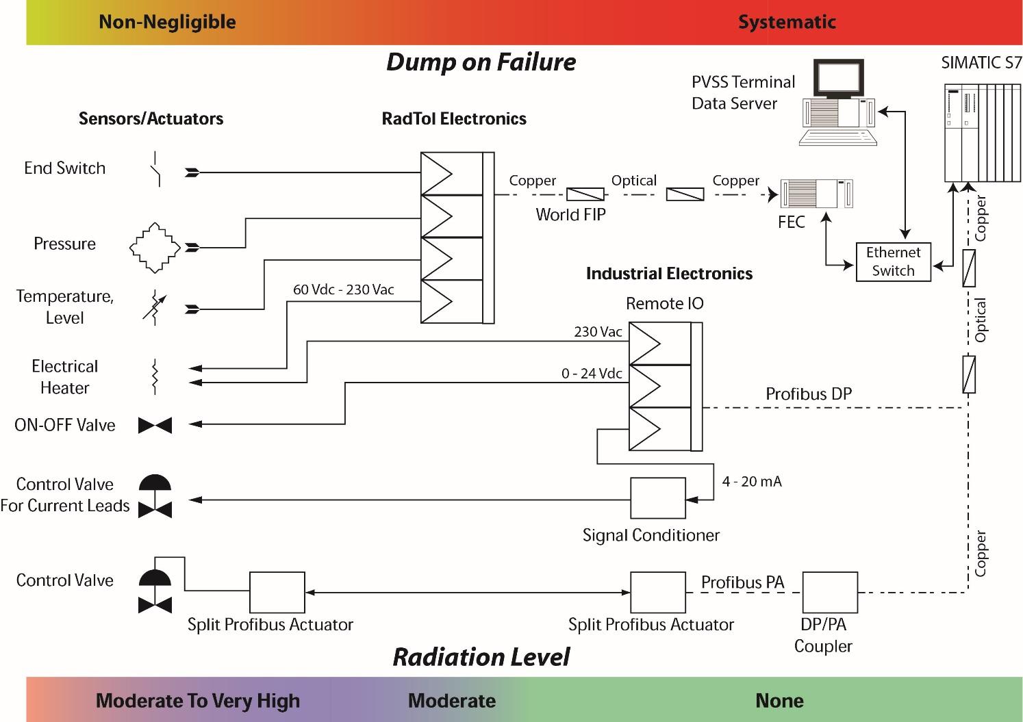
Κρυογενικά συστήματα: Αισθητήρες & Αυτόματος έλεγχος
Οι αισθητήρες δοκιμάστηκαν για την αντοχή τους στην ακτινοβολία κατά τον αρχικό σχεδιασμό.
Τα ανθεκτικά στην ακτινοβολία ηλεκτρονικά σχεδιάστηκαν για τους υπόγειους χώρους του LHC.

Slide 18
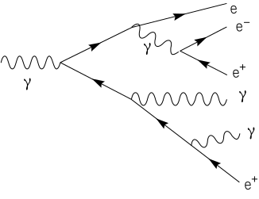
Φυσική ακτινοβολιών και επιπτώσεις στα ηλεκτρονικά
Ενέργεια σωματιδίων
Σφάλματα & Βλάβες σε ημιαγωγούς
h > 20 MeV
Single
Event
Effects
Radiation Field
Effect in
the Device
n, h, e,.. > 100 KeV
Dose (TID)
Displacement
Damage
EM cascade
TID
DD
SEEs
TID: Συσσώρευση ιονίζουσας δόσης → Δημιουργία ζευγών electron-hole.
Αλλαγή των χαρακτηριστικών λειτουργίας (π.χ. Transistors/Mosfets).
DD: Συσσώρευση σφαλμάτων λόγω συγκρούσεων/μετατοπίσεων ατόμων στο πλέγμα.
Αλλαγή των ιδιοτήτων του υλικού (πχ. Ενέργεια μετάβασης).
SEEs: Στατιστικό φαινόμενο: Μεταβατικό/Μόνιμο/Καταστροφικό.
Κίνηση φορτισμένων σωματιδίων → Πιθανότητα ενεργοποίησης κυκλωμάτων.
J. Scarpulla et al.

Slide 19



CRYO instrumentation - Τοποθεσίες ηλεκτρονικών συστημάτων
Radiation Monitor RADMON
SEU counter
Measurement
Radfet
PIN Diodes
Δοκιμές αντοχής μέχρι τα 1000 Gy
FLUKA Simulations
Fynbo, Stevenson, 2002

Slide 20

The LHC Challenge
LHC
Tunnel
Shielded Areas
Tested &
Designed
Critical
Areas
Safe
Areas
✓
✓
Electronics
Electronics
Surprises will happen
(and happened)
Tested &
Designed
COTS &
Untested

✓

Electronics
Electronics
Markus Brugger, R2E, 2015

Slide 21



Εγκαταστάσεις δοκιμών αντοχής στην ακτινοβολία
PIF, PSI, Villigen, CH
Παρασιτική εγκατάσταση σε κλινική πρωτονοθεραπείας.
Πρωτόνια: 230 MeV
CNRAD, CNGS, CERN
400 GeV/c πρωτόνια σε στόχο άνθρακα/μόλυβδο.
Μικτό περιβάλλον ακτινοβολίας.
(Πλέον εκτός λειτουργίας)
CHARM, CERN
24 GeV/c πρωτόνια σε ποικιλία στόχων.
Μεγάλη ποικιλία περιβάλλοντων ακτινοβολίας.
Και διάφορες άλλες εγκαταστάσεις με νετρόνια, ακτίνες γάμμα, κλπ

Slide 22


Δοκιμές στους αισθητήρες
Δοκιμές σε αισθητήρες:
Θερμοκρασίας
Πίεσης
Στάθμης υγρού ηλίου
Δοκιμές στα SARA (Grenoble, FR) και CERI (Orleans, FR)

Slide 23




2 νέες κάρτες για το Run 2 του LHC
Electrical heaters for the beam screen (EHBS)
TT Insulated 1.2KV
(for 600A current leads)
Για το run #2 του LHC, 2 νέες κάρτες σχεδιάστηκαν και εγκαταστάθηκαν.
EHBS (271 κάρτες) σε όλον τον επιταχυντή.
TT cards (765 κάρτες) σε περιοχές με χαμηλότερη ακτινοβολία.

Slide 24


Επιλογή ηλεκτρονικών
Κοινά ηλεκτρονικά
Commercial Of The Shelf (COTS)
+ $ (€), Φθηνά
- Αμφίβολη ανθεκτικότητα στην ακτινοβολία
- Αναγκαίες δοκιμές
+ Διαθεσιμότητα
+ Χωρίς περιορισμούς
Σχεδιασμενα ηλεκτρονικά
για ανθεκτικότητα στην ακτινοβολία
+ $$$ (€ € €), Ακριβά
+ Ανθεκτικά στην ακτινοβολία
+ Απαιτούνται ελάχιστες δοκιμές
- Διαθεσιμότητα
- - Περιορισμοί περί όπλων*
* ITAR (International Traffic in Arms Regulations)
Προσπάθεια για χρήση μόνο COTS λόγω μεγάλου αριθμού εξαρτημάτων και κόστους.
Οι εταιρείες ανθεκτικών ηλεκτρονικών δεν ξέρουν πως να κοστολογήσουν μεγάλες ποσότητες.
Αφίβολή η τελική έγκριση και η μελλοντική διαθεσιμότητα των ανθεκτικών ηλεκτρονικών.
Επιλογή ανθεκτικών ηλεκτρονικών μονο σε εξαιρετικές περιπτώσεις.
Η ανθεκτικότητα των κοινών ηλεκτρονικών εξαρτάται από τη σειρά παραγωγής ακόμη κι εντός της ίδιας εταιρείας.

Slide 25






Δοκιμές μεμονωμένων ηλεκτρονικών
PSI (230 MeV p) FEB/2013
(TID, SEE, DD)
CNRAD/CNGS
Mixed-Field
JUN-DEC/2012
Η εύρεση ανθεκτικού COTS πολυπλέκτη οδήγησε σε εξοικονόνηση >450 CHF/κάρτα
Σε ένα προτζεκτ: 200 KCHF.
Multiple components
PSI, JUL/2013

Slide 26





Επίδραση ακρινοβολίας στα ηλεκτρικά χαρακτηριστικά - παραδείγματα

Slide 27


Δοκιμές στο πρωτότυπο
Prototype board
PSI, NOV/2013
Τεχνικές μείωσης
επιπτώσεων ακτινοβολίας
Κατάλληλα περιθώρια
στην ηλεκτρονική σχεδίαση
Σχεδίαση
Triple Modular Redundancy (TMR)
Κωδικοποίηση, Φιλτράρισμα,
Safe state-machines, Watchdogs
Διορθώσεις λογισμικό κάρτας
Λογισμικό/Φιλτράρισμα
Ανώτερο λογισμικό
Επανεκκίνηση λογισμικού
Παρεμβάσεις ειδικού
Διακοπή τροφοδοσίας
+ άλλα (πχ. Antifuse FPGA, down-clocking, safe statemachines, …)

Slide 28


Επιβεβαίωση ανθεκτικότητας (στην ακτινοβολία) σειράς παραγωγής
Δοκιμές στο CHARM, CERN σε στατιστικό δείγμα καρτών

Slide 29




Επιβεβαίωση καλής λειτουργίας και έγκριση για παραγωγή
Testing EHBS at P8 (UA87; QYC01&QYC04)
crates with long cables (50m&100m) and external load.
Remote online tests
and PLC tests.

Slide 30



Οθόνες απεικόνισης και χειρισμού
Οθόνη αισθητήρων (expert)
Οθόνες χειριστών, αυτοματοποιημένο σύστημα, 1 χειριστής 24/7.
Στόχος: Συνεχής διαθεσιμότητα χωρίς σφάλματα.
Οθόνη αντιμετώπισης σφαλμάτων

Slide 31
Ερωτήσεις

